Slide 1


www.singulartech.ai

Slide 2


.Net Apis
.NET es una plataforma de desarrollo de código abierto creada y soportada por Microsoft utilizada para la construcción de diferentes tipos de aplicaciones de software.
Presentado por: Singular Tech

Slide 3


Contenido del Curso
Introducción
Algo de Teoría
Algo de Historia
SOAP vs REST
Escenario
Herramientas de Desarrollo
Creación del Proyecto
Documentación
OpenAPI
Swagger
Documentación
Routing
Almacenamiento
Entity Framework
SQLite
SQL Server
Seguridad
Auth0
Apis
Permisos
Roles
Usuarios
Callbacks
Authorization

Slide 4




1. Herramientas de Desarrollo
Link de Descarga:
https://visualstudio.microsoft.com/downloads/
Visual Studio
Link de Descarga:
https://docs.microsoft.com/en-us/sql/azure-data-studio
Azure Data Studio
Link de Descarga:
https://www.microsoft.com/es-es/sql-server/sql-server-downloads
SQL Server
Link de Descarga:
https://sqlitebrowser.org/
DB Browser for SQLite

Slide 5
1. INTRODUCCIÓN

Slide 6




.Net
.NET Core es una plataforma de desarrollo de código abierto permite desarrollar aplicaciones Web, Desktop, Mobile y también Apis. En pocos pasos y con código simple se puede desarrollar un api completamente funcional que puede cubrir aspectos como Documentación, Routing, Lectura/Escritura de Datos y Autenticación que son los aspectos básicos que debe tener una aplicación back-end.
.Net Core es el corazón del ecosistema de desarrollo soportado por Microsoft

Slide 7




1. Algo de Teoría
Un API (Application Programming Interface) es un set de herramientas, definiciones y protocolos para integrar aplicaciones de software y servicios, estas definiciones nos permiten comunicar nuestros productos de software y servicios de software con otros productos y servicios sin la necesidad de modificar constantemente nuestra infraestructura.
API
Browser
Internet
Server
Database

Slide 8
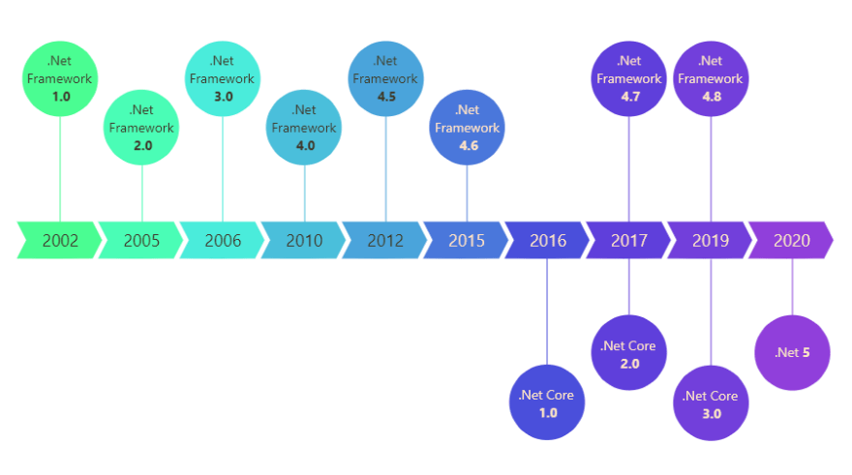
2. Algo de Historia
.Net 6
Es importante saber que .Net Framework y .Net Core son dos frameworks separados con su propio ciclo de vida. .Net Core fue diseñado para extender a su predecesor y ofrecer soluciones a los mismos problemas (Desktop, Web, Mobile, Cloud y Otros)
https://dev.to/mikechatsky/net-core-for-net-frameworkers-n8m

Slide 9
3. SOAP vs REST
Simple Object Access Protocol (SOAP) y Representational State Transfer (REST) son dos tecnologías que han ayudado a que las API sean más simples en su diseño y más útiles en su implementación.
SOAP | REST
Xml-based message protocol | Architectural style protocol
Uses WSDL for communication between consumer and provider | Uses XML or JSON to send and receive data
Invokes services by calling RPC (Remote Procedure Calls) method | Simply calls services via URL path
Does not return human readable result | Result is readable which is just plain XML or JSON
Transfer is over HTTP, also uses other protocols such as SMTP, FTP, etc. | Transfer is over HTTP only
Javascript can call SOAP, but is difficult to implement | Easy to call from Javascript
Performance is not great compared to REST | Performance is much better compared to SOAP, less CPU intensive, lighter code, etc.
https://geekviews.tech/difference-between-soap-and-rest/

Slide 10
2. ESCENARIO

Slide 11
Escenario
Eres un desarrollador web y estás a cargo del mantenimiento de Apis de tu compañía
Para este ejercicio, necesitas crear un api que exponga y recolecte números de teléfonos para una aplicación cliente ya sea web, mobile o desktop. Debes asumir que el api que construyas sea simple y extensible a futuro.
Objetivo
Construir un api con las características mínimas de Almacenamiento, Seguridad, Versionamiento y Documentación usando .Net Core.

Slide 12
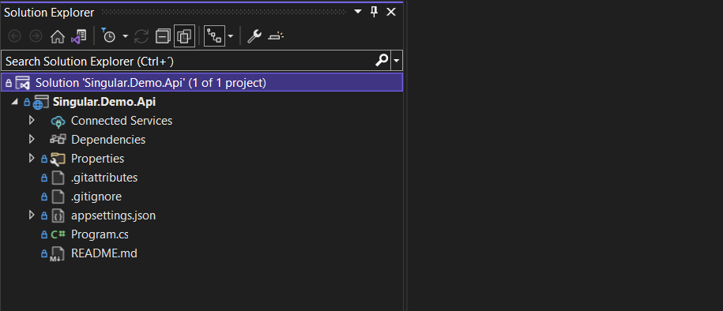
2. Creación del Proyecto
dotnet new web -o Singular.Demo.Api -f net6.0

Slide 13
3. DOCUMENTACIÓN

Slide 14
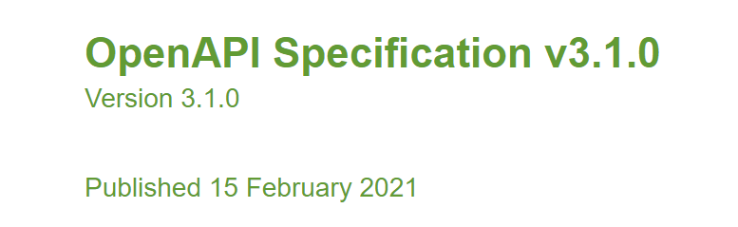
1. OpenAPI
La iniciativa OpenAPI (OAI) fue creada por un consorcio de expertos de la industria con visión de futuro que reconocen el inmenso valor de la estandarización de cómo las apis son descritas y documentadas. Como una estructura de gobernanza bajo la Fundación Linux (Linux Foundation), la OAI está centrada en crear, evolucionar y promover un formato de descripción neutral entre proveedores. La especificación OpenAPI fue originalmente basada en la especificación Swagger, donada por la compañía SmartBear Software.
https://www.openapis.org/about

Slide 15
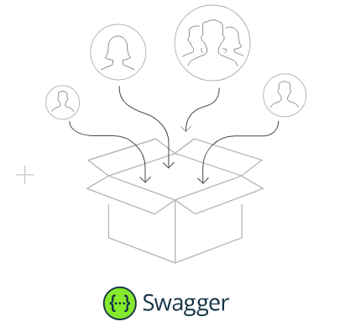

2. Swagger
La librería por excelencia para documentar apis en .Net Core es Swagger.
La “Especificación Swagger” fue creada por la compañía SmartBear Software con el fin de documentar apis de un a forma agnóstica durante el diseño de apis, esta especificación creació lo suficiente en el mercado al punto de convertirse en un estándar para la documentación y fue adoptada por el consorcio que ahora lo mantiene.
https://swagger.io/

Slide 16
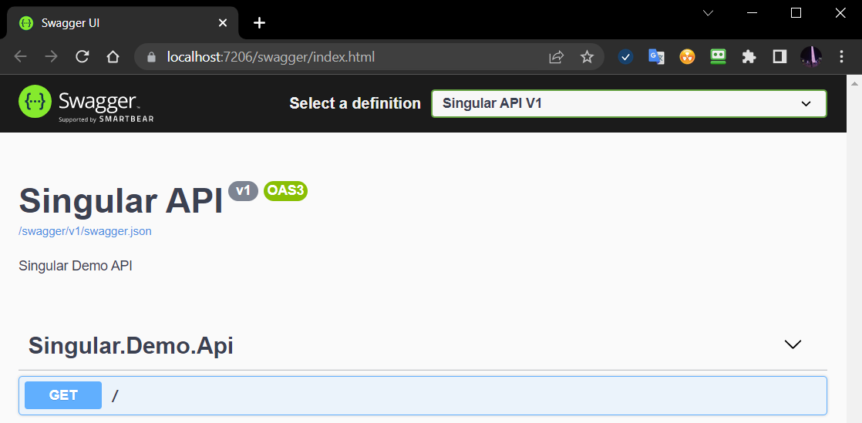
3. Documentación
Para agregar la librería de Swagger al proyecto ejecutar el siguiente comando
dotnet add package SwashBuckle.AspNetCore --version 6.1.4

Slide 17
4. ROUTING

Slide 18
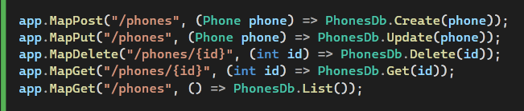
Routing
Para realizar las llamadas API RESTful, debes hacer uso de verbos HTTP
HTTP verb | Description
POST | Sends data that creates a resource
PUT | Sends data that updates a resource
DELETE | Removes a resource
GET | Returns data

Slide 19
5. ALMACENAMIENTO

Slide 20





1. Entity Framework
La herramienta más usada para el acceso a datos y almacenamiento en .NET Core es Entity Framework, este herramienta permite abstraer la forma en la que se acceden a diferentes tipos de bases de datos entre ellas SQL Server, MySQL, Postgres, etc. mediante “Providers”.
Model
Providers
dotnet tool install --global dotnet-ef

Slide 21
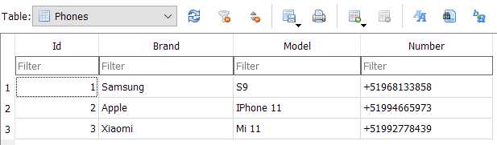
2. SQLite
dotnet add package Microsoft.EntityFrameworkCore.Sqlite --version 6.0
dotnet add package Microsoft.EntityFrameworkCore.Design --version 6.0
dotnet ef migrations add SQLite
dotnet ef database update

Slide 22
2. SQL Server
dotnet add package Microsoft.EntityFrameworkCore.SqlServer --version 6.0
dotnet add package Microsoft.EntityFrameworkCore.Design --version 6.0
dotnet ef migrations add SQLServer
dotnet ef database update

Slide 23
5. SEGURIDAD

Slide 24



1. Auth0
Para asegurar nuestras Apis vamos a usar un servicio de autorización y autenticación de terceros
llamado Auth0. Este es un servicio que tiene implementados los estándares de seguridad OAuth2.0 y OpenIDConnect (OIDC) que nos ayudará a proteger nuestras Apis
API
Browser
Internet
Server
Database

Slide 25


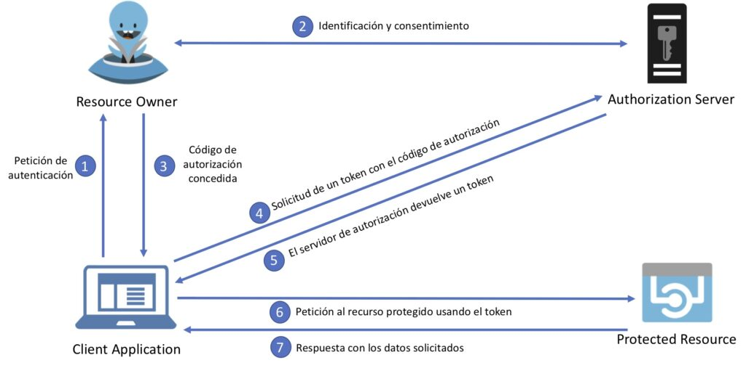
1. Auth2.0 + OIDC(onnect)

Slide 26
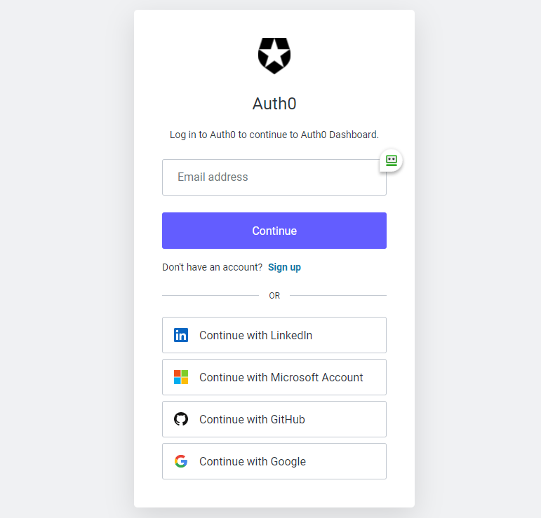
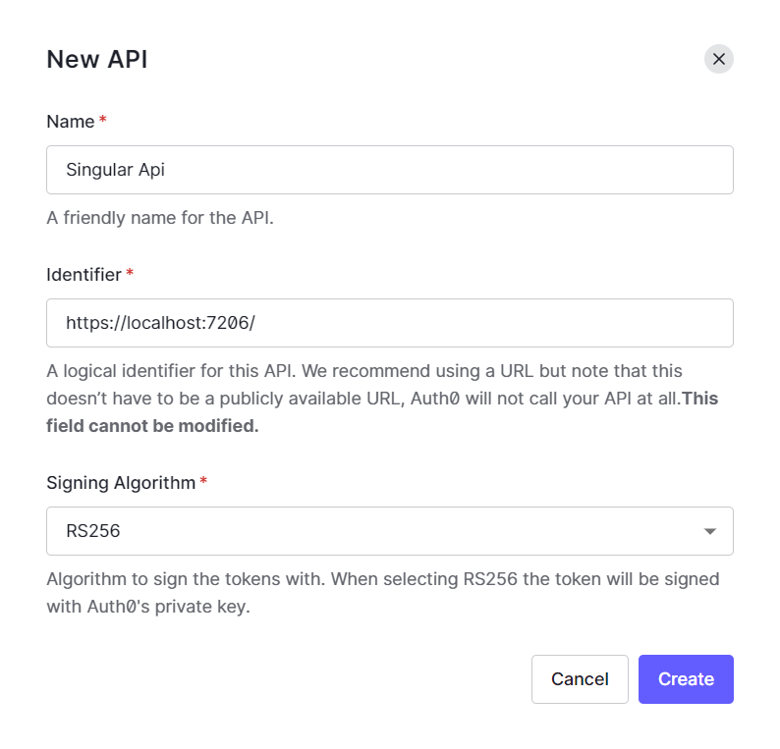
2. Apis
Ingresar 👉
https://manage.auth0.com/
Crear Cuenta
Crear Api

Slide 27
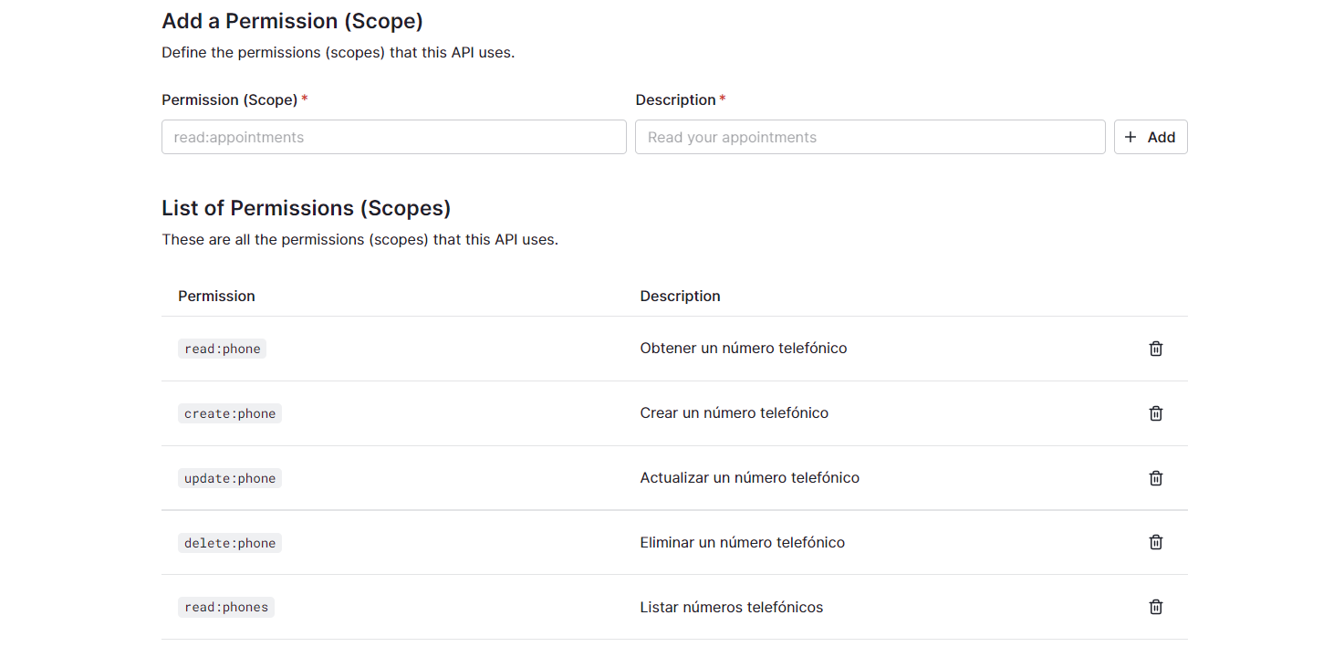
3. Permisos
Ingresar 👉
https://manage.auth0.com/
Crear Permisos

Slide 28
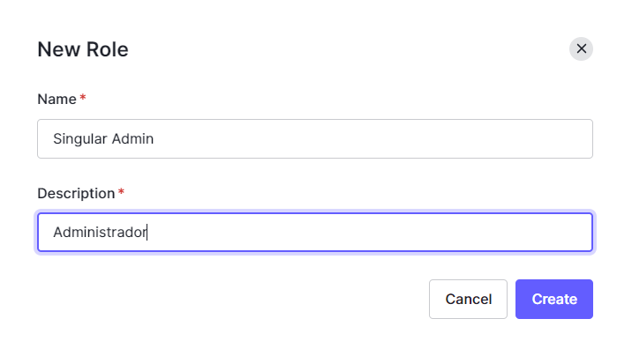
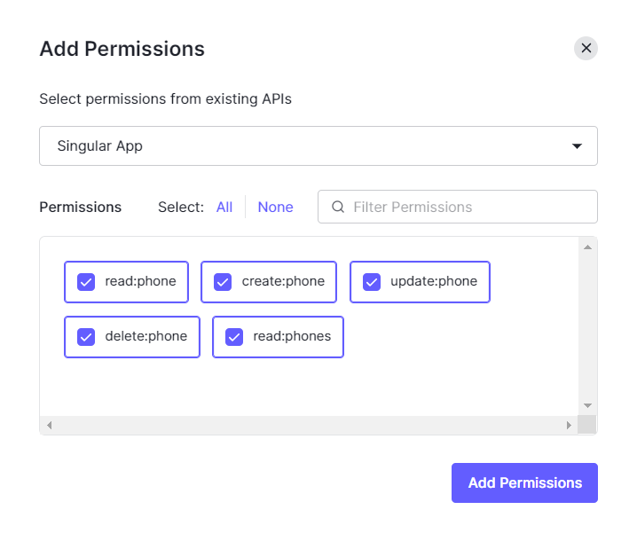
4. Roles
Ingresar 👉
https://manage.auth0.com/
Crear Rol y Agregar Permisos

Slide 29
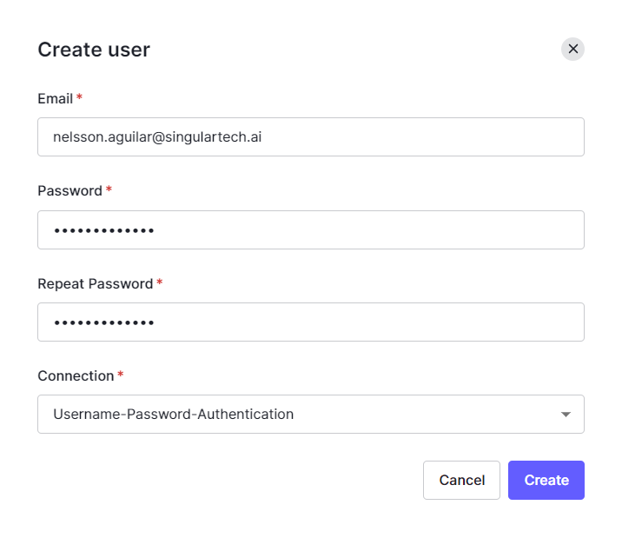
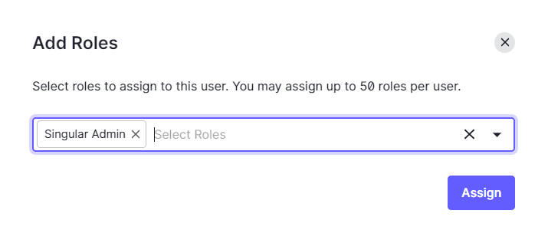
5. Usuarios
Ingresar 👉
https://manage.auth0.com/
Crear Usuario

Slide 30
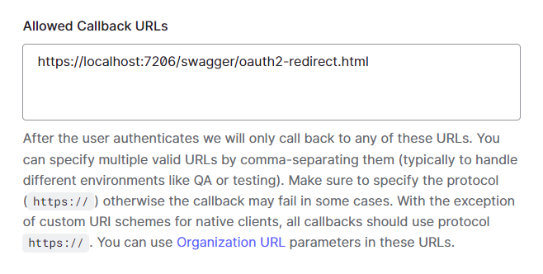
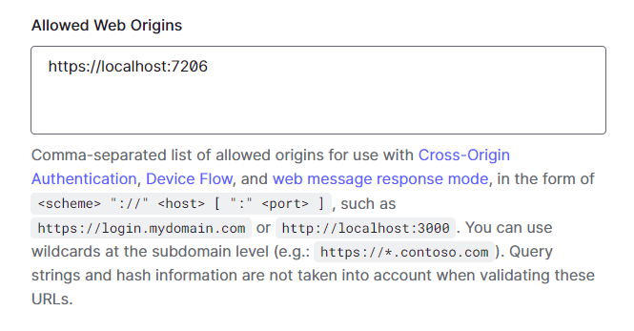
6. Callbacks
Ingresar 👉
https://manage.auth0.com/
Configurar App

Slide 31
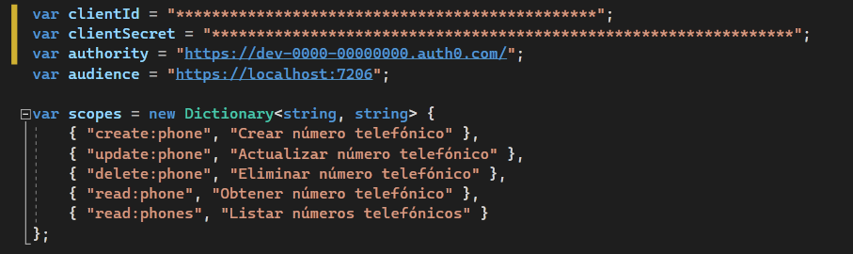
7. Authorization
dotnet add package Microsoft.AspNetCore.Authentication.JwtBearer --version 6.0.3

Slide 32


GRACIAS
LIMA - PERÚ
Calle Monte Rosa 270 Of. 502, Santiago de Surco
contacto@singulartech.ai / +51 992778439 / +51 999015208
www.singulartech.ai

